Slide 1
TT&E Techniek, Talent & Energie Folkert Oldersma en Stefan Paauwe https://vimeo.com/78412740
Notes:
Startscherm, filmtrailer

Slide 2
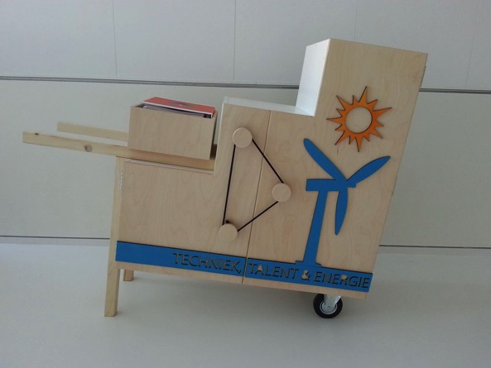
Techniek, Talent & Energie
Groep 1 t/m 8
W&T
Onderzoekend, ontwerpend leren
Talentontwikkeling (kinderen, leerkrachten)
Nederlandse energiesysteem en energietransitie (ETM)
Energie als spannend,
tastbaar en levendig onderwerp

Slide 3
ONTWIKKELD EN GETEST
Ontwikkeld:
Getest:
met geld van bedrijfs-leven en Hanzehoge-school Groningen
met leraren PO, VO en HBO en inhoudelijke experts
met 4 basisscholen in Zuidlaren, Noordenveld en Groningen
op 22 basisscholen in Assen en Groningen
door 3778 leerlingen
door 96 groepen
door 144 leerkrachten
met ondersteuning van Regio Groningen Assen
40 – 100 – 200 …

Slide 4
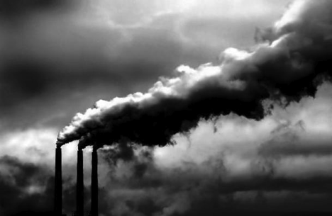
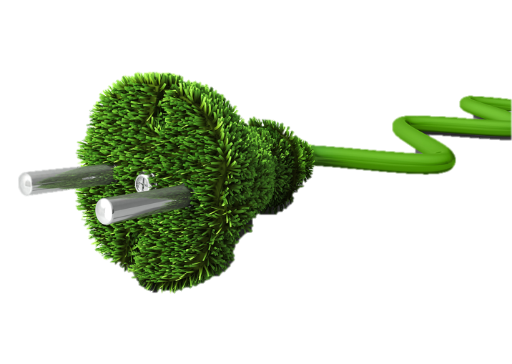
Energie in 2030 ???
Notes:
Brede maatschappelijke discussie: hoe gaan we in de toekomst met onze energie om. Zetten we in op fossiele brandstoffen of gaan we voor volledig duurzaam. Wat zijn de gevolgen van beide keuzes en zijn we als maatschappij bereid daarvoor offers te brengen?

Slide 5
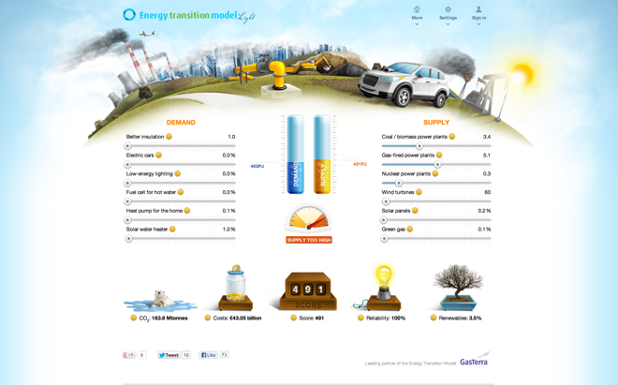
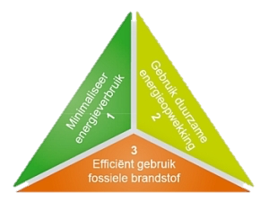
ETM
https://vimeo.com/15660970
Notes:
Filmpje ETM voorbeeld op het scherm: http://etflex.et-model.com/scenes/1/with/268640
TRIAS ENERGETICA

Slide 6
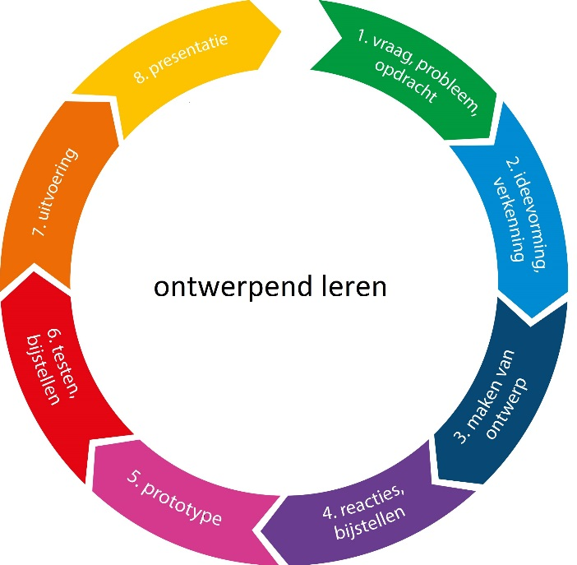
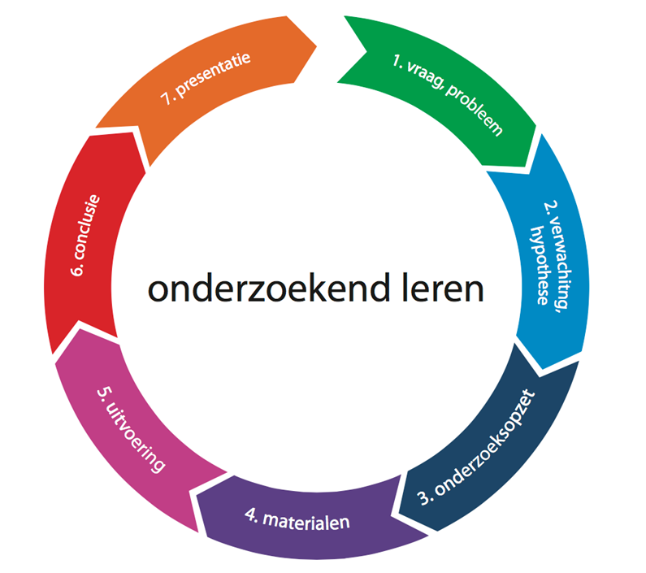
TECHNIEK TALENT & ENERGIE
Kerndoelen
Basis voor onderwijs in W&T
Didactiek: O&O, Talentenkracht
Notes:
ILLUSTRATIES CYCLI TOEVOEGEN

Slide 7
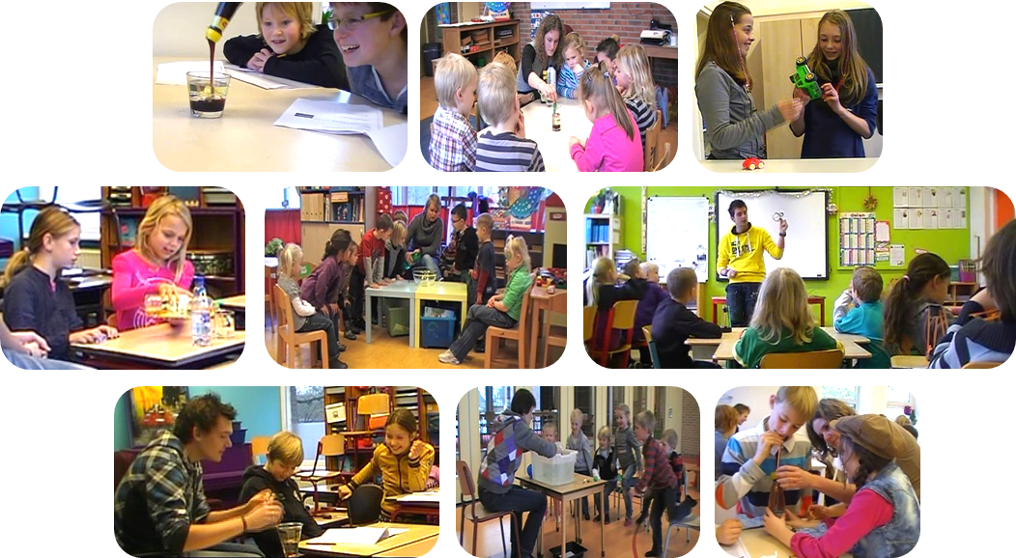
TalentenKracht
Het stimuleren van Talent bij basisschoolleerlingen

Slide 8
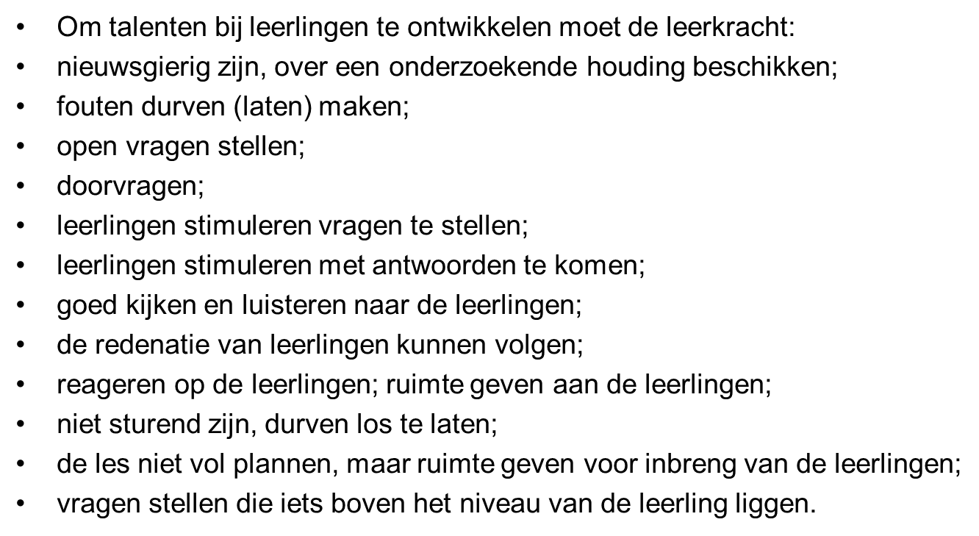

Slide 9
Didactiek
Kinderen serieus nemen
Onderzoek, zelf ontdekken
Gebruik maken van speelse, activerende, uitdagende werkvormen
Methodiek Talentenkracht

Slide 10
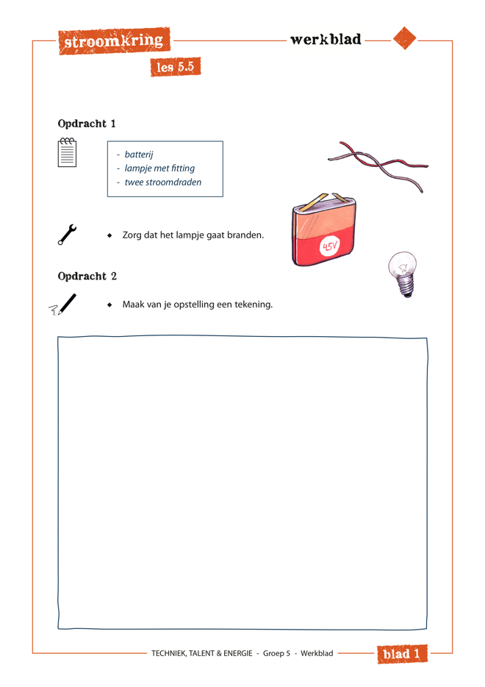
Voorbeeld
Geen stap voor stap uitleg
Ruimte voor eigen experimenten
Reflectie is ingebouwd

Slide 11
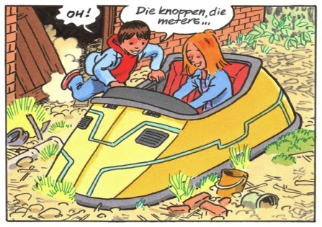
Andere voorbeelden
Zunnespel
Film
Bingo
Energiewinkel
Bouwopdrachten
Fotospeurtocht
Experimenten
Simulatiespel bloedsomloop
Energie thuis
Strip (historie)
Ecologische voetafdruk
Computergame
Notes:
Kennisopdrachten, spelen, onderzoek, bouwen, extra

Slide 12
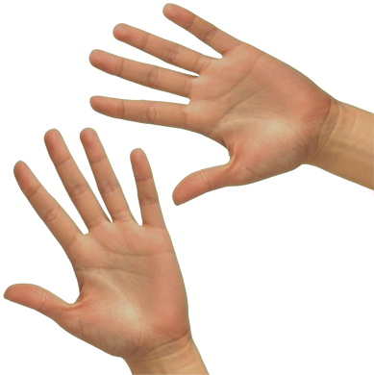
TECHNIEK TALENT & ENERGIE
ONDERDELEN:
KENNIS
ONDERZOEK
BOUW-ONTWERP
SPEL
INTEGRATIE:
TAAL
MUZIEK
REKENEN
GESCHIEDENIS
AARDRIJKSKUNDE
BIOLOGIE
BEWEGING …
Notes:
Nederland krijgt twee linker handen. Nu al zijn de vacatures op het gebied van techniek niet te vullen. Nederland kent een cultuur waarin techniek niet sexy is.
Vanaf 2014 is het scholen verplicht techniek aan te bieden om dit probleem het hoofd te bieden.
Hoe kan dat beter dan in de context van energie. Het programma is mede opgezet om techniek een functionele rol te geven en het zodanig aan te bieden dat het ook past in de kaders als wereldverkenning , geschiedenis en taal.

Slide 13
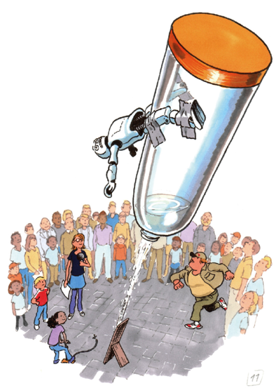
TECHNIEK TALENT & ENERGIE
KENNIS Voorleesboeken –
energie in je lijf – bingo –
energiemarkt – wereldontbijt ……
ONDERZOEK Wind vangen – speuropdracht –
parallel- en serieschakeling - luchtdruk - …
BOUW/ONTWERP Zonneboot en zonnewijzer –
deuralarm – actie-reactiebaan – windmolen …
SPEL Zunnespel – Volta – Energiebaas – Ren-je-rot – Dierenkwartet …

Slide 14
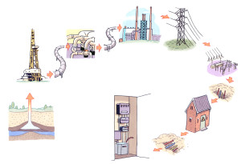
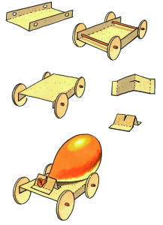
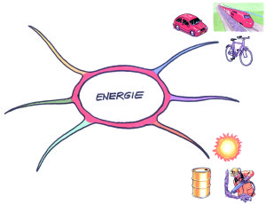
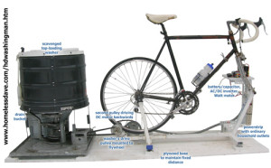

Slide 15
SCHOLING
3 bijeenkomsten (didactiek en inhoud)
Onder- en bovenbouw
Achtergrondinformatie in de mappen en website
Veel gestelde vragen/antwoorden op website
Inhoudelijke helpdesk

Slide 16
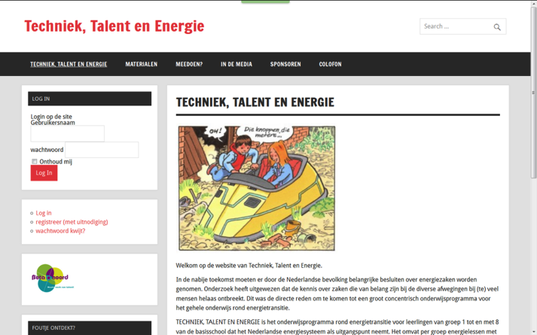
TECHNIEK TALENT & ENERGIE
GROEP 1 T/M 4 – 4 LESSEN PER JAAR
GROEP 5 T/M 8 – 10 LESSEN PER JAAR
+

Slide 18
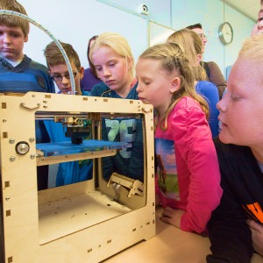
Uitbouw
Duurzaamheid
PO-VO
Bedrijfsbezoeken
Integratie
3D-Kanjers

Slide 19
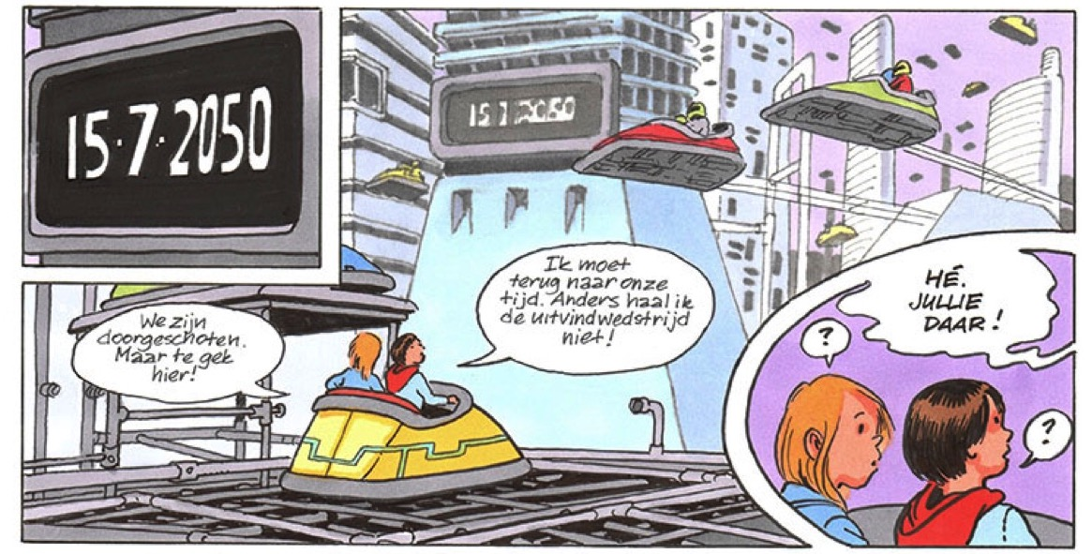
www.techniektalentenergie.nl Meedoen? Contactpersoon: l.schrage@pl.hanze.nl
Notes:
Start trailer

